Slide 1
Mezcalera
Tópicos avanzados de programación
Integrantes:
Chávez Sánchez Kevin Edilberto
García García José ángel

Slide 2

OBJETIVO
Desarrollar e implementar el ahorro de tiempo, del mismo modo, el manejo de grandes cantidades de datos a través de una aplicación.

Slide 3
OBJETIVOS ESPECÍFICOS
Identificar e implementar interfaces amigables.
Conexión a base de datos.
El uso y manejo de hilos.

Slide 4
FUNCIONES
SELECCIÓN DEL MAGUEY
REGISTRO DE TANDAS
PROCESO DE LA ELABORACIÓN DEL MEZCAL
TRASLADO
INFORME

Slide 5
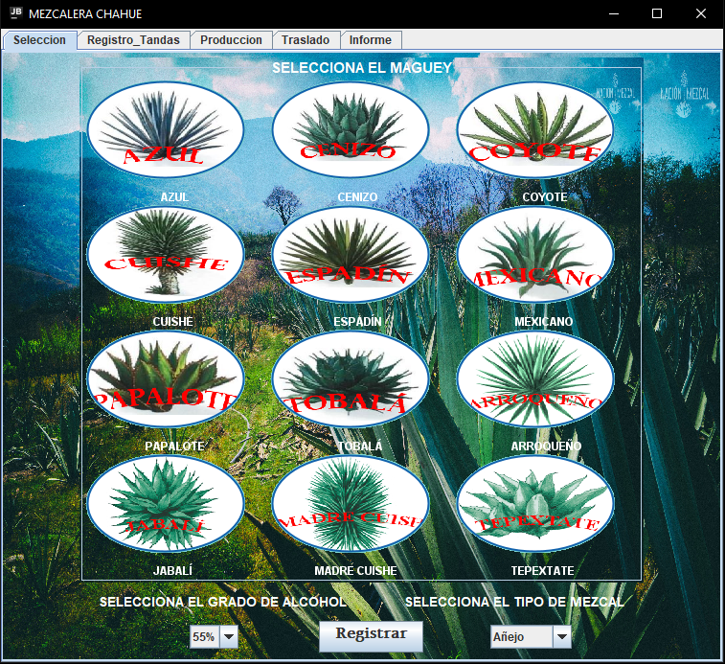

Slide 6
FUNCIONES
SELECCIÓN DEL MAGUEY
REGISTRO DE TANDAS
PROCESO DE LA ELABORACIÓN DEL MEZCAL
TRASLADO
INFORME

Slide 7
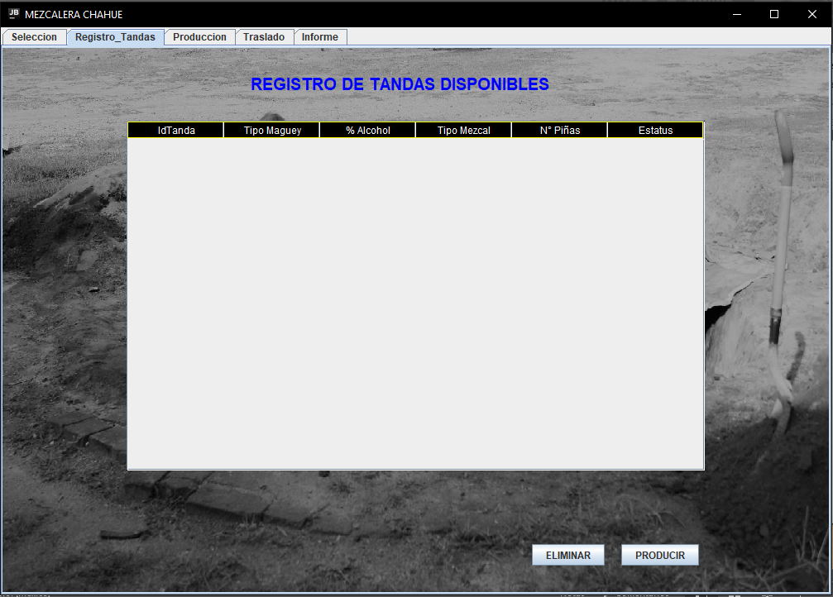

Slide 8
FUNCIONES
SELECCIÓN DEL MAGUEY
REGISTRO DE TANDAS
PROCESO DE LA ELABORACIÓN DEL MEZCAL
TRASLADO
INFORME

Slide 9
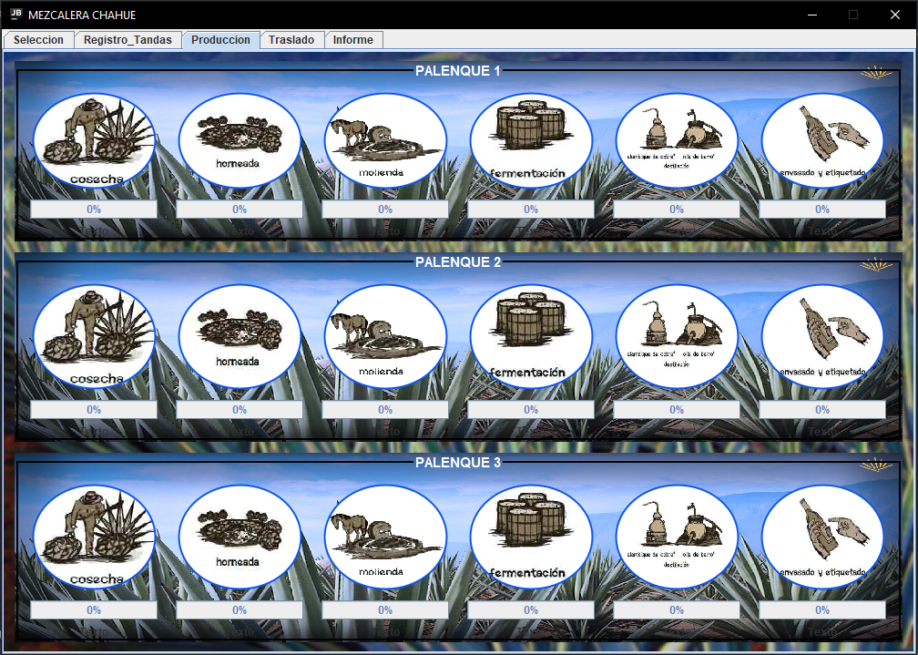

Slide 10
FUNCIONES
SELECCIÓN DEL MAGUEY
REGISTRO DE TANDAS
PROCESO DE LA ELABORACIÓN DEL MEZCAL
TRASLADO
INFORME

Slide 11
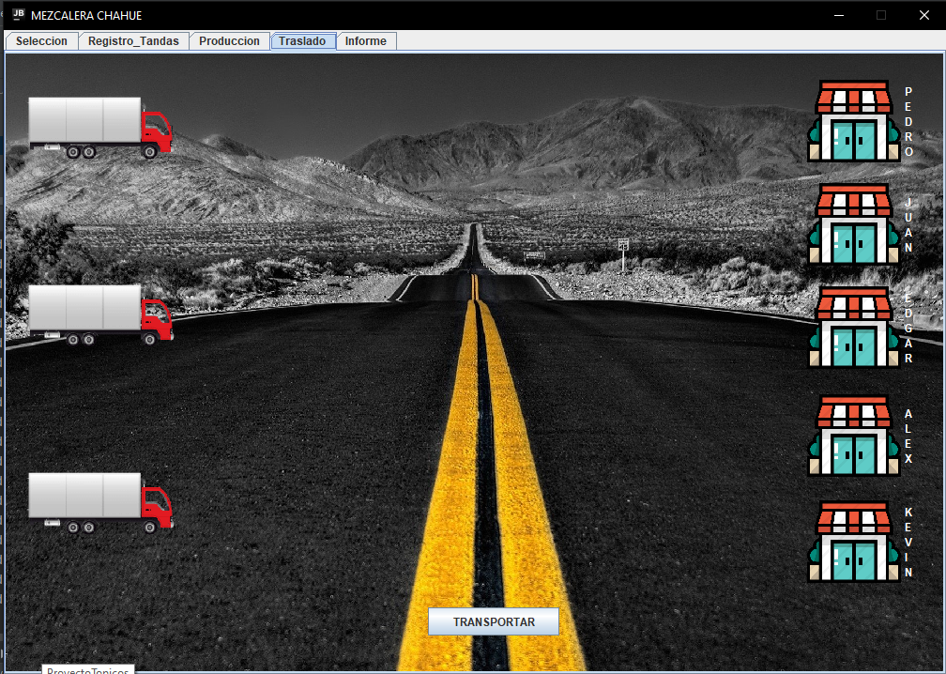

Slide 12
FUNCIONES
SELECCIÓN DEL MAGUEY
REGISTRO DE TANDAS
PROCESO DE LA ELABORACIÓN DEL MEZCAL
TRASLADO
INFORME

Slide 13
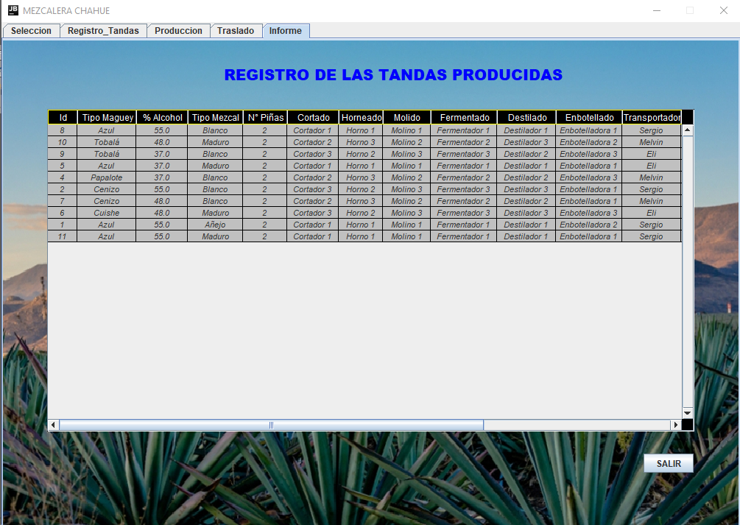

Slide 14
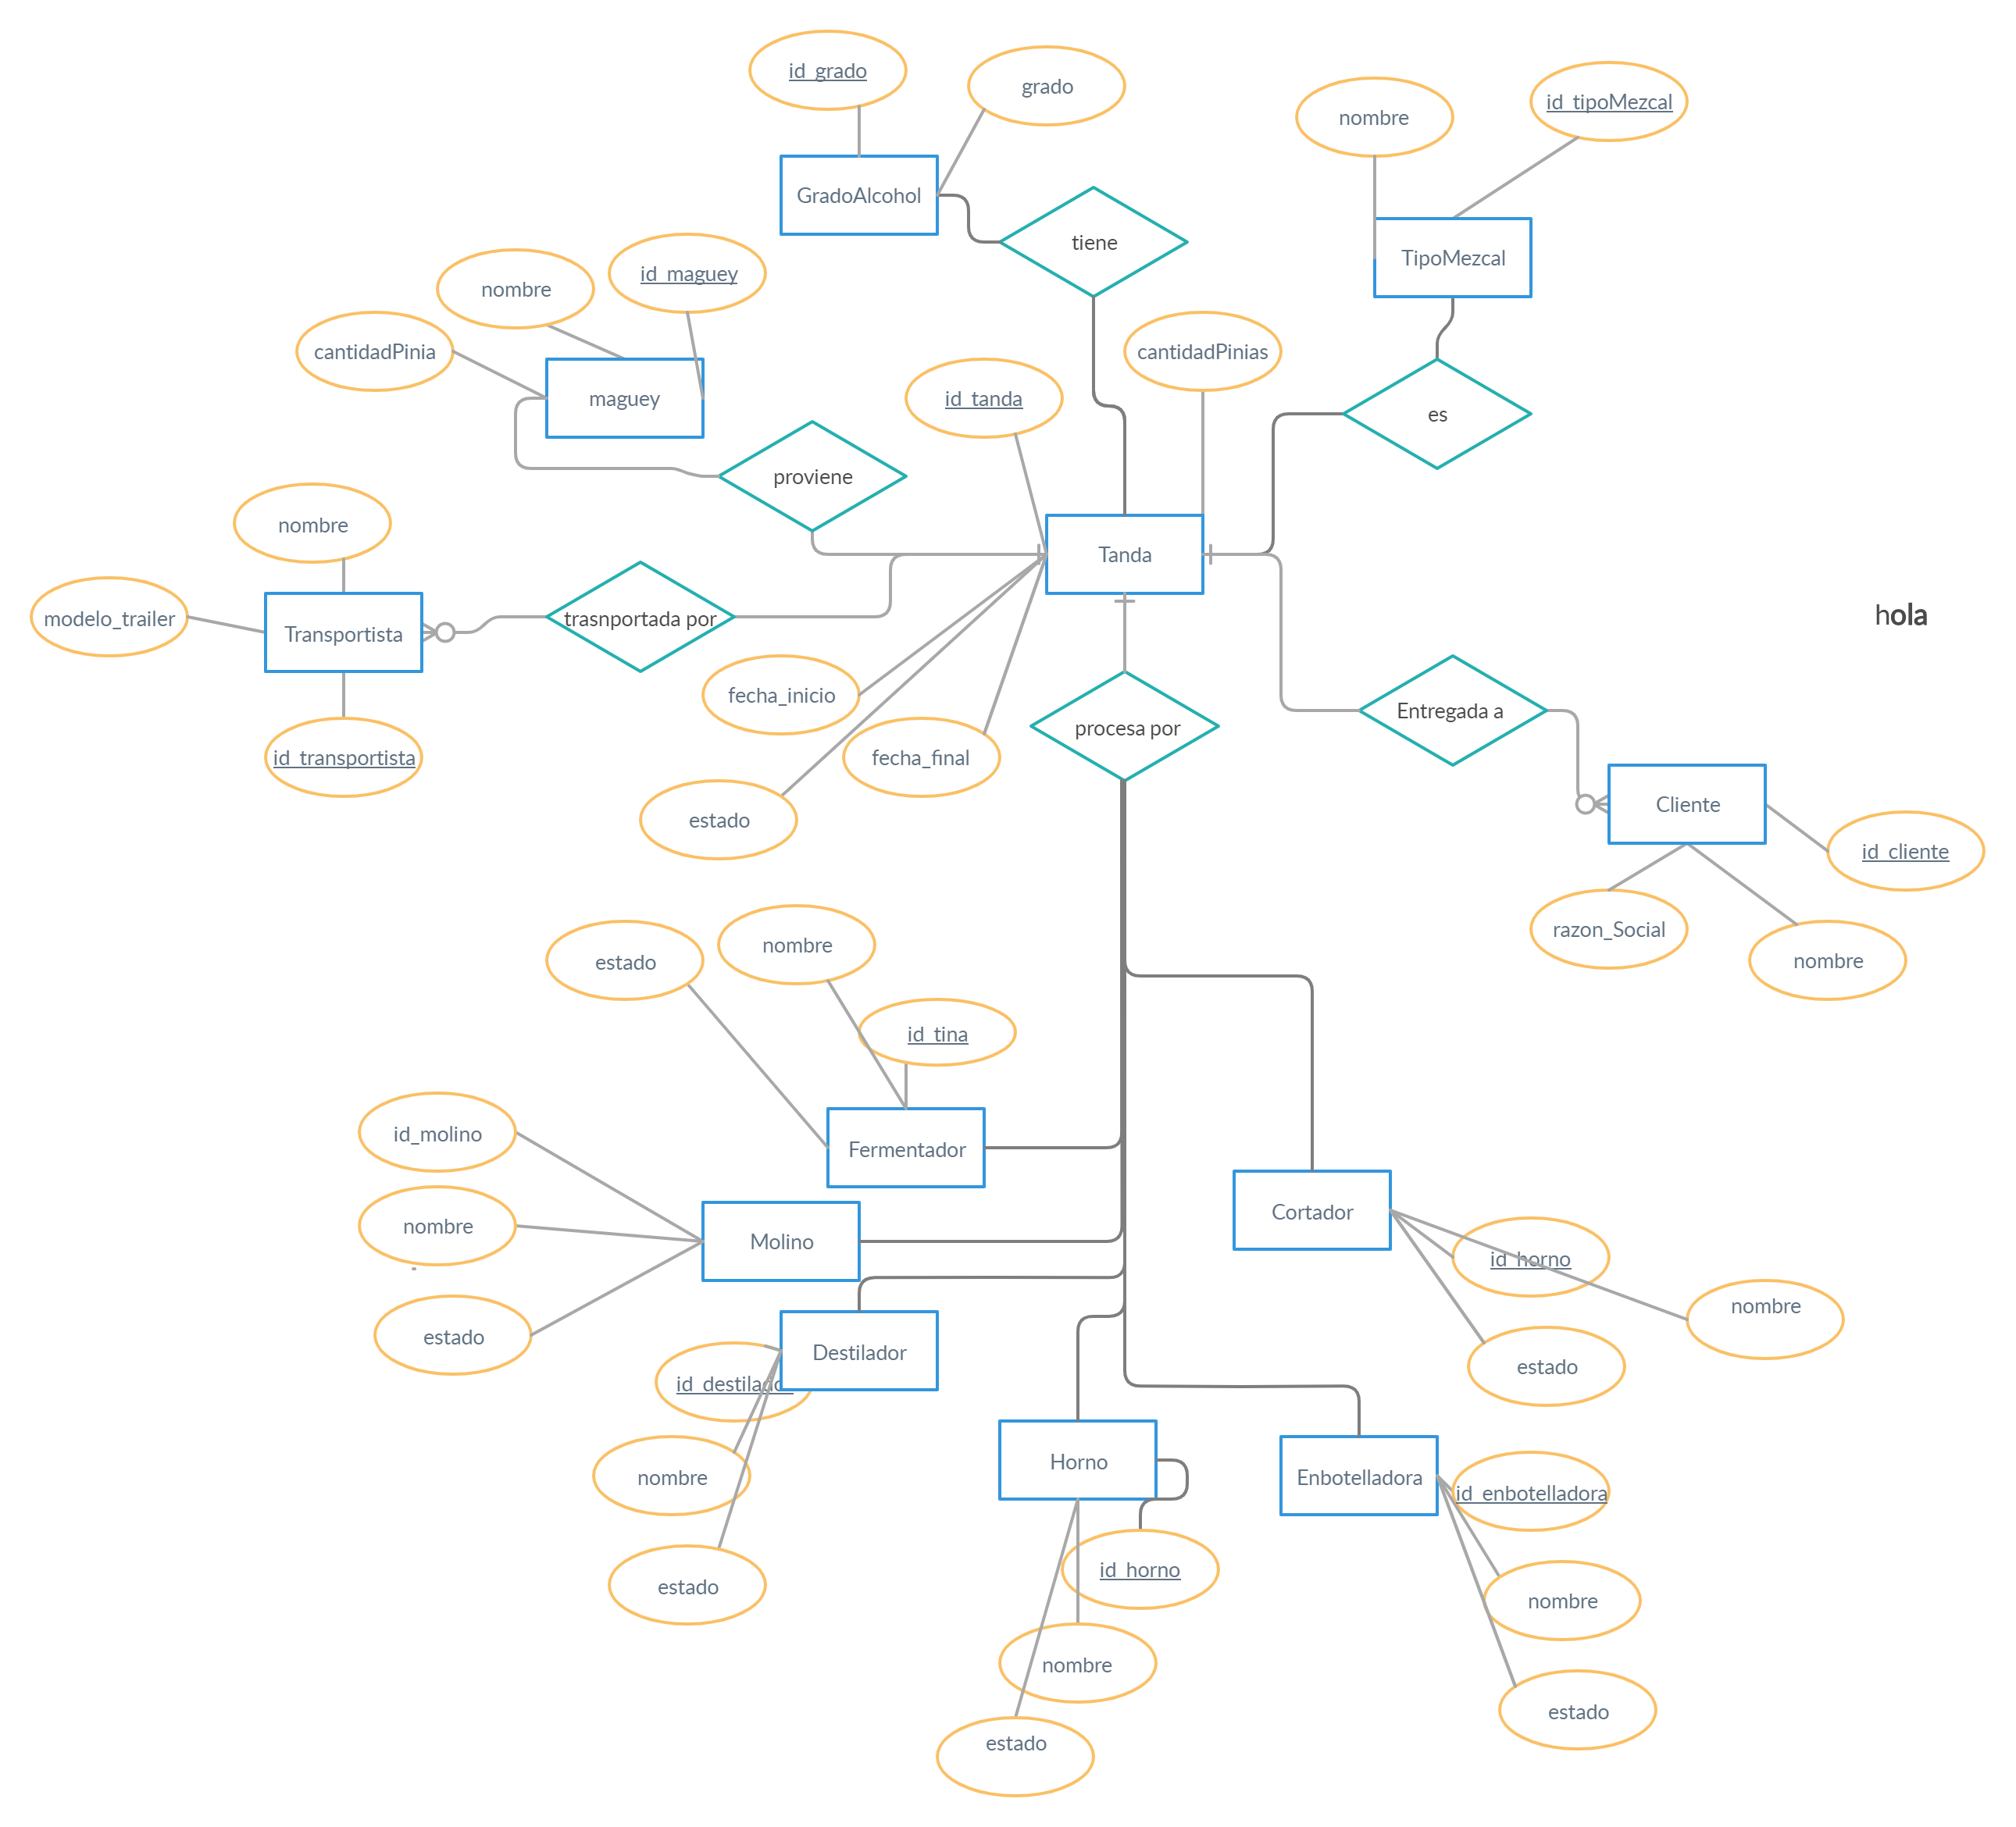
BASE
DE DATOS

